Slide 1
四年級英語
Ms. Hsu

Slide 2
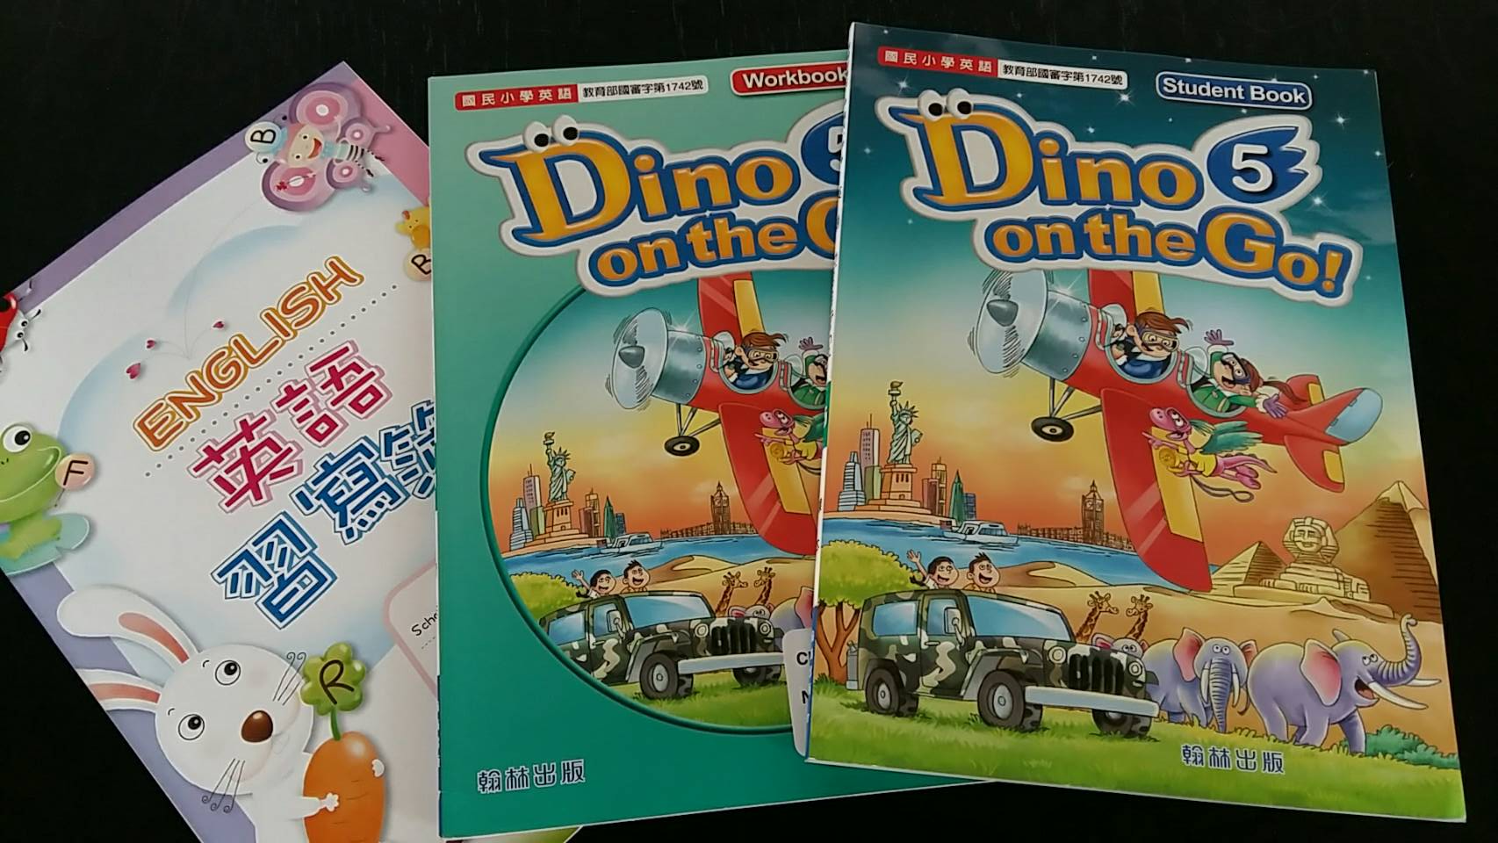
教材

Slide 3
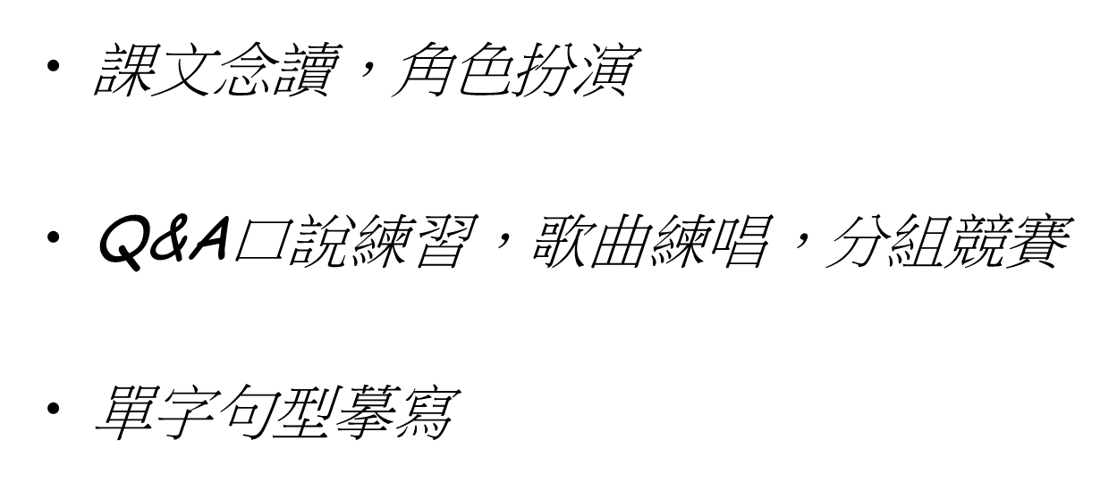
教學方法
興趣 ☺

Slide 4
評量方式
第一次評量： U1, U2, R1 (10/26)
第二次評量： U3, U4, R2 (01/11)
口說評量：兩次(課文朗讀念誦)

Slide 5
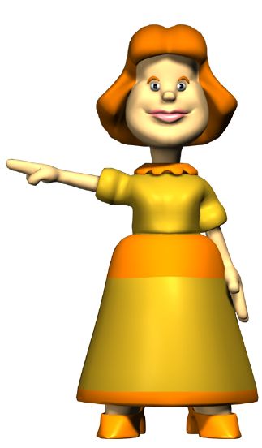
親師合作
作業
（讀、寫）
-- 簽名
CD（多放、多聽、多念）
單字
（背誦）

Slide 6
學校電話：2596-5407
Ms. Hsu #818

